Slide 1
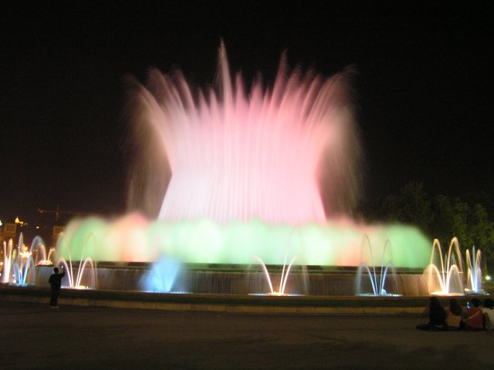
Noche de Ronda
Agustin Lara
Trio Los Panchos
Notes:
1
1

Slide 2
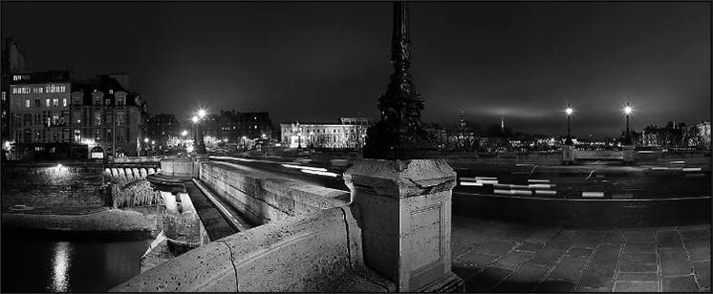
Noche de ronda que triste pasa

Slide 3
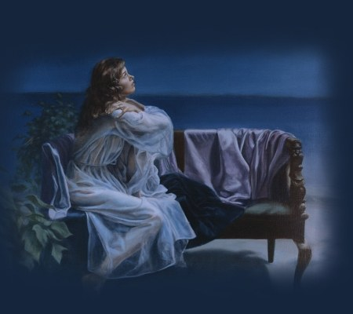


que triste cruza

Slide 4
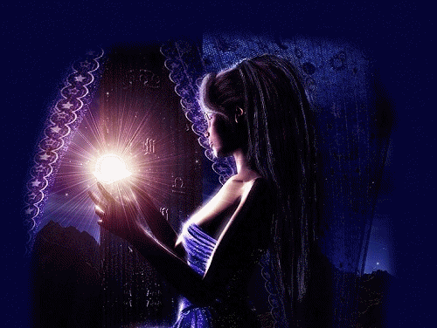
por mi balcón

Slide 5
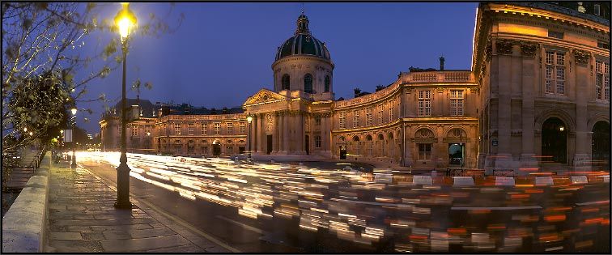
noche de ronda cómo me hieres

Slide 6

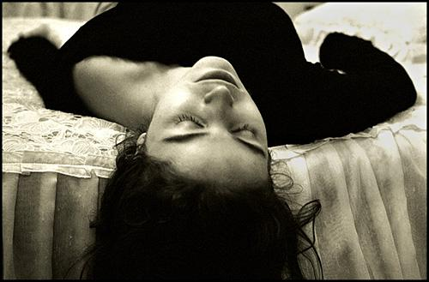
cómo lastimas mi corazón

Slide 7
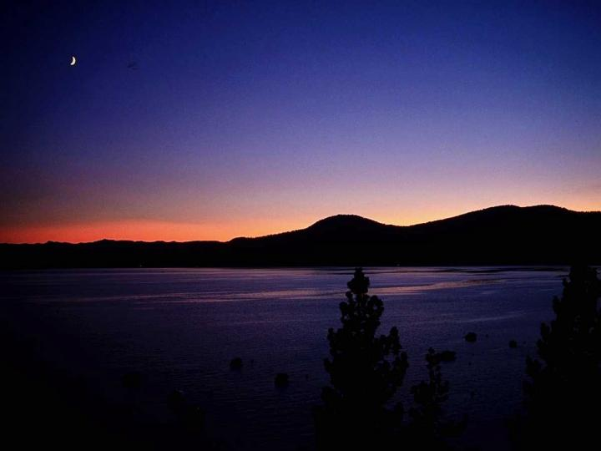
luna que se quiebra sobre la tiniebla de mi soledad

Slide 8
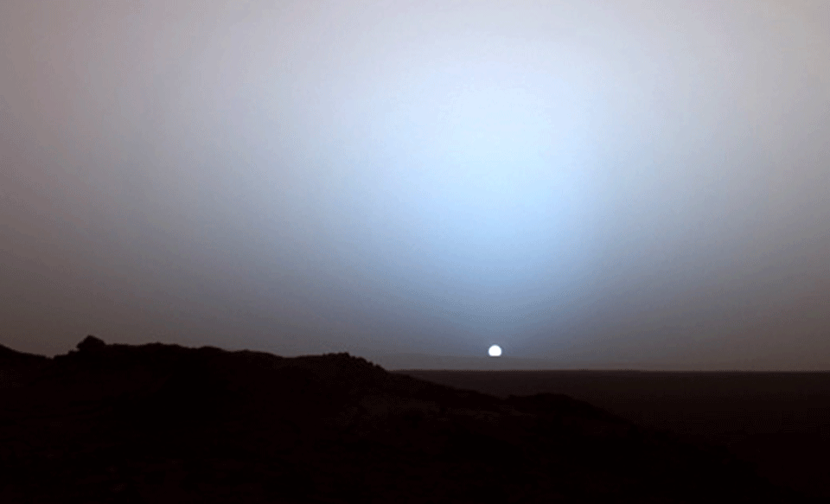
¿a dónde vas?

Slide 9
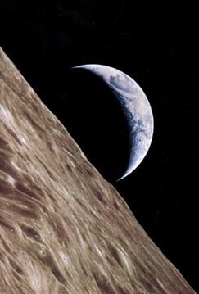
dime si esta noche
tu te vas de ronda
como ella se fue

Slide 10
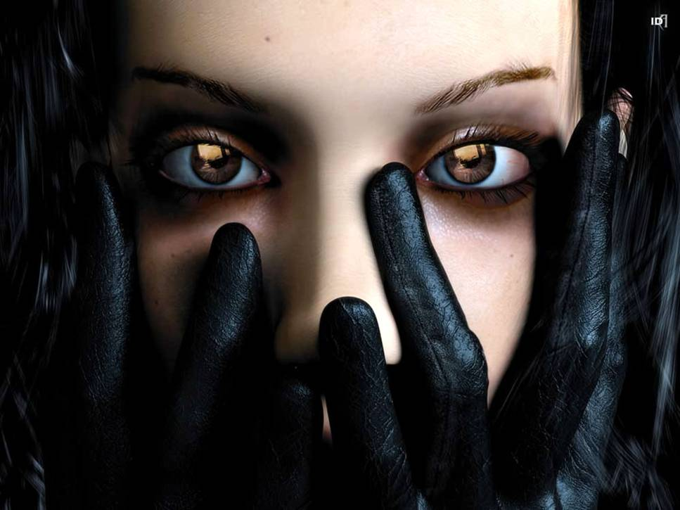
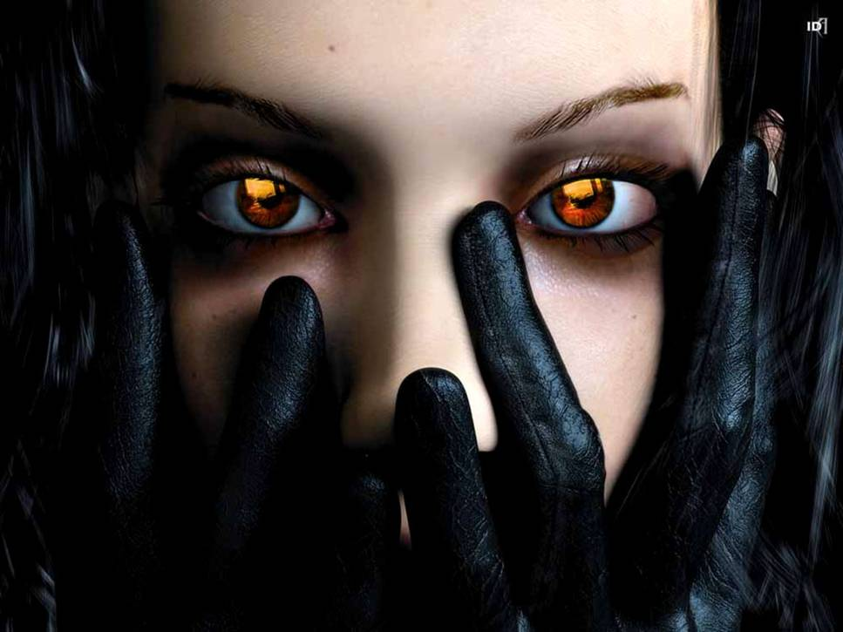
¿con quién estás?

Slide 11
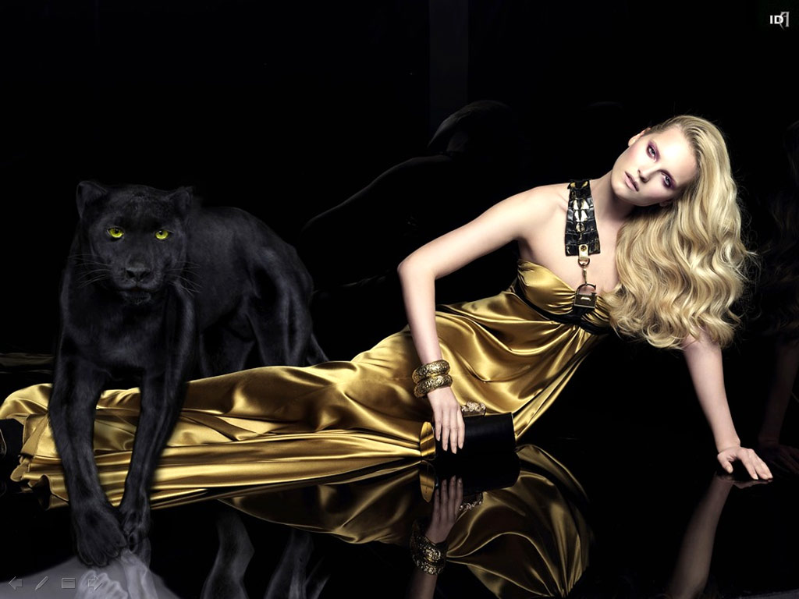
dile que la quiero
dile que me muero
de tanto esperar

Slide 12
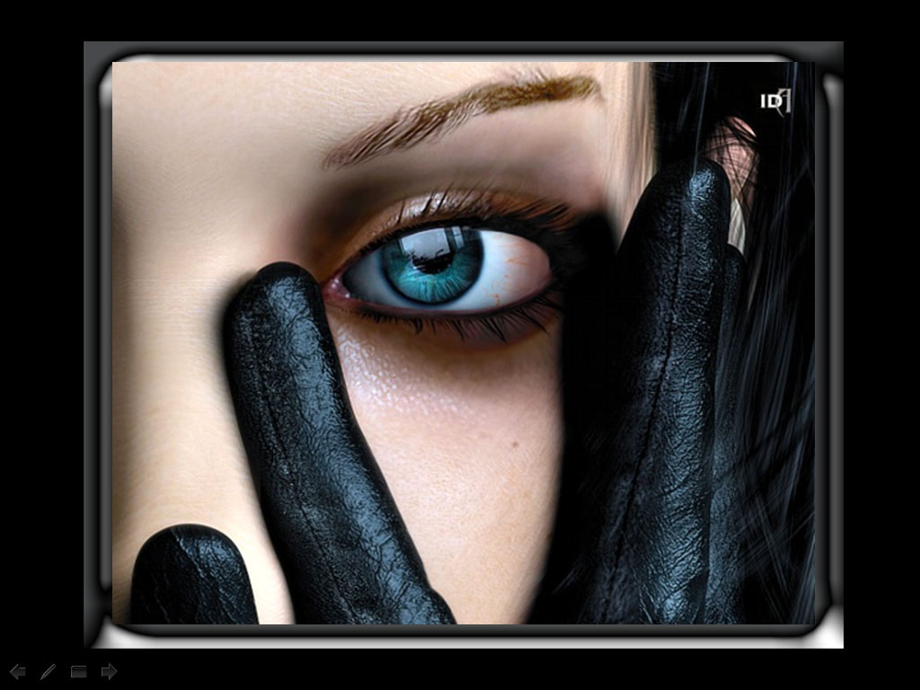
que vuelva ya

Slide 13
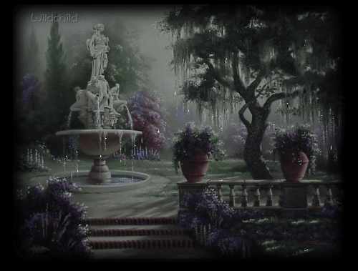
que las rondas
no son buenas
que hacen daño

Slide 14
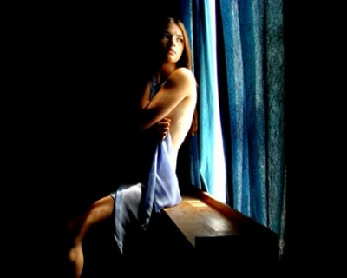

que dan pena
y se acaba por llorar

Slide 15
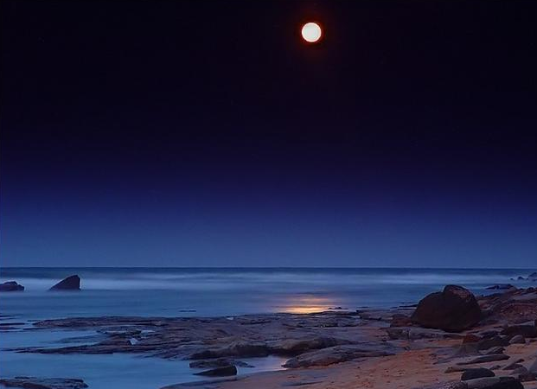
¿a dónde vas?

Slide 16

¿con quién estás?

Slide 17
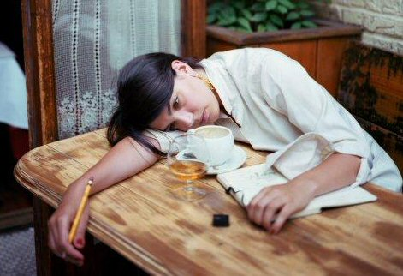
dile que la quiero
dile que me muero
de tanto esperar

Slide 18
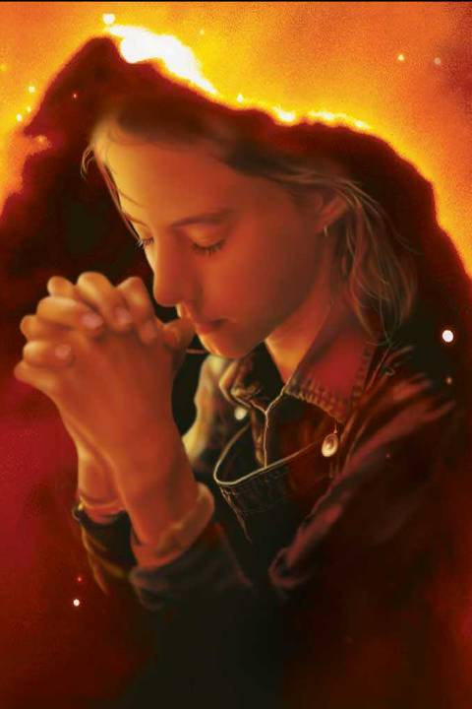
que vuelva ya

Slide 19
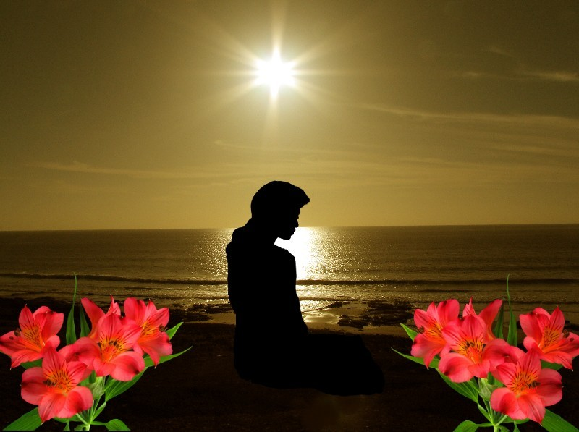
que las rondas
no son buenas
que hacen daño

Slide 20
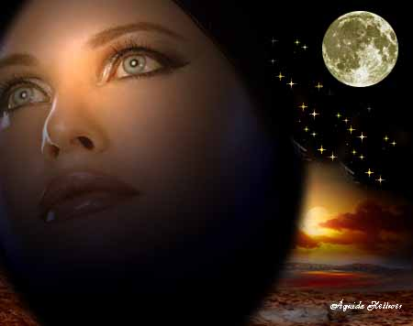
que dan pena
y se acaba por llorar…

Slide 21
Gil - Navarro - Rodriguez

Slide 22







¿Te ha gustado?
Puedes ver más entrando
Aquí
Además puedes recibir powerpoints en tu correo electrónico suscribiéndote aquí:

